Slide 1


APARBAR
Aparcar en Barcelona
Presentación
Ingeniería Técnica de Telecomunicaciones
Estudios de Informática, Multimedia y Telecomunicación
Fina Cara Fernández
Junio de 2013
Notes:
Hola, mi nombre es Fina Cara y voy a presentar el Proyecto Final de Carrera de Ingeniería Técnica de Telecomunicaciones en el área de Estudios de Informática, Multimedia y Telecomunicación. El proyecto se llama APARBAR (Aparcar en Barcelona)

Slide 2
Índice
Introducción, objetivos principales y beneficios
Estado del arte: Aparcar en Barcelona y proyectos tecnológicos
Diseño: casos de uso y interfaz gráfica de usuario
Implementación: arquitectura, modelo de datos y diseño software
Demostración: plan de pruebas
Conclusiones y líneas futuras
Fina Cara Fernández
Junio de 2013
Notes:
Esta presentación se divide en 6 grupos principales:
En la introducción explicaré los objetivos principales de este proyecto y sus beneficios.
Posteriormente se ha realizado el estado del arte tanto en materia del tema que ocupa este proyecto “Aparcar en Barcelona”, como en la tecnología actual para abordar este tipo de proyectos.
Para desarrollar este proyecto se ha hecho previamente el diseño donde se describen los casos de uso y la interfaz gráfica de usuario.
El siguiente punto es la implementación donde se ha descrito la arquitectura, el modelado de los datos y el diseño software
Finalmente la demostración del proyecto donde se ha incluido y ejecutado un Plan de Pruebas para demostrar que la aplicación cumple con los requerimientos
Por último las conclusiones del proyecto y algunas líneas futuras.

Slide 3

Introducción
Proyecto de empresa “Aparcar en Barcelona”
Aplicación web
  Contenidos multimedia
  Comentarios de usuarios
  Búsquedas
Fina Cara Fernández
Junio de 2013
Notes:
Empezamos con la introducción
Este proyecto se ha planteado como un proyecto de empresa al que he llamado APARBAR: “Aparcar en Barcelona”.
Se ha optado por la solución de crear una aplicación web que gestiona:
contenidos multimedia, como fotos etcétera
comentarios de usuarios para interaccionar entre ellos a través de la aplicación
y búsquedas en el área del aparcamiento en Barcelona.

Slide 4
Objetivos principales
Requerimientos
  Registro y acceso de usuarios
  Publicar comentarios
  Interaccionar entre ellos
  Seguimiento de otros usuarios
  Búsqueda de aparcamiento
Fina Cara Fernández
Junio de 2013
Notes:
El primer punto del proyecto es su definición, en el cual se ha indicado la temática principal del proyecto y los requerimientos específicos que se alcanzan. Estos requerimientos son:
Registro y acceso de usuarios y empresas privadas o particulares para poder entrar en la aplicación y beneficiarse de la misma
Publicar comentarios tanto por parte de los usuarios como de las empresas registradas, incluyendo fotos, etc, relacionados con un aparcamiento, indicando la zona y barrio donde se ubica ese aparcamiento.
También tendrán la posibilidad de interaccionar entre ellos comentando las publicaciones de cualquier otro usuario. Las empresas solo podrán comentar sus propias publicaciones dado que tienen un interés comercial.
Otro requerimiento es el seguimiento de otros usuarios para recibir todas las publicaciones que hace un usuario concreto, empresa privada o particular sin necesidad de búsqueda.
Y el último requerimiento que es la búsqueda de aparcamiento que se necesita, por proximidad a la zona y barrio indicado.

Slide 5

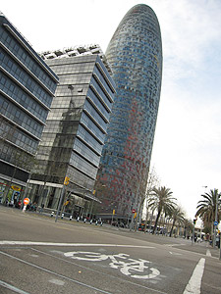

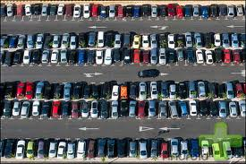
Beneficios
Fina Cara Fernández
Junio de 2013
Notes:
Los beneficios que aporta este proyecto son múltiples, debido a la problemática que existe de aparcar en Barcelona:
Se ahorra tiempo buscando parking, además de ahorrar dinero sobre la oferta de parkings existentes. Incluso pudiendo llegar a generar ingresos para los propietarios de plazas de parking en horas en las que no las usen.
Se mejora la eficiencia y movilidad urbana en la ciudad, incluso se elimina el riesgo de accidentes ya que se reduce el tiempo de búsqueda de aparcamiento.
Es un modelo donde todos ganan, este proyecto se sustenta en un modelo de negocio win2win donde los usuarios se ayudan unos a otros en la búsqueda de aparcamiento.
Y se generan nuevas plazas de aparcamiento ofreciendo soluciones de park and ride, creando aparcamientos en las entradas de las ciudades, concretamente en las entradas de Barcelona, para que los usuarios puedan acceder en transporte público al centro de la ciudad.

Slide 6


Estado del arte
Fina Cara Fernández
Junio de 2013
Notes:
En cuanto al estado del arte, se ha estudiado:
La problemática de aparcar en Barcelona y las distintas soluciones que ofrece el mercado.
Y por otra parte también se ha estudiado el estado del arte en cuanto a la tecnología que hay actualmente a la hora de abarcar un proyecto web como este.

Slide 7
Aparcar en Barcelona
En general
  Estudios, guías turísticas, blogs, foros, etc
Aplicaciones tecnológicas
  Ayuntamiento de Barcelona, AparcaYa, etc
Soluciones ingeniosas
  Aparkarma, WeSmartPark , Parkopedia, MyPark
Fina Cara Fernández
Junio de 2013
Notes:
En cuanto al estado del arte en la temática de aparcar en Barcelona:
Existen estudios, además de guías turísticas, blogs y foros en la web que hablan sobre este tema, en los que únicamente se puede consultar información.
Además existen aplicaciones tecnológicas, como por ejemplo el ayuntamiento de Barcelona, o la aplicación AparcaYa, que ofrecen la búsqueda de plazas de aparcamiento en Parkings públicos.
También existen otras soluciones mas ingeniosas a esta problemática, como por ejemplo, la aplicación Aparkarma, WeSmartPark , Parkopedia, SFPark o Space MyPark. Entre ellas destacar la aplicación Aparkarma que ayuda a conseguir aparcamiento online intercambiando “karma”. O la aplicación Space MyPark que se basa en sensores para saber saber si cerca hay una plaza está libre en ese momento.
La mayoría de esta diversidad de aplicaciones para solucionar el tema del aparcamiento están enfocadas al negocio, por eso la mejora que se pretende con esta aplicación es que los usuarios se ayuden unos a otros en la búsqueda de aparcamiento, ya que con la experiencia y el conocimiento de unos y las ofertas de empresas o particulares, nos puede ayudar a todos en esta problemática.

Slide 8
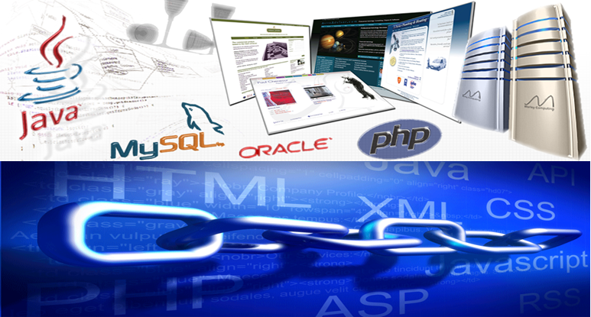
Proyectos tecnológicos
Fina Cara Fernández
Junio de 2013
Notes:
En cuanto al estado del arte en la tecnología concreta de las aplicaciones web:
Existen soluciones:
Open source, usando las tecnologias PHP en cuanto al lenguaje de programación y MySQL en cuanto al gestor de base de datos.
O soluciones propietarias usando Java en cuanto a programación y Oracle como gestor de base de datos.
Se ha hecho un estudio y comparativa de todas estas tecnologías:
Para encontrar el lenguaje de programación adecuado, se ha estudiado Java el cual organiza el desarrollo en java Beans, Servlets y la parte gráfica en JSPs. Por otro lado se ha estudiado el lenguaje PHP que es mas sencillo pero menos completo.
Para encontrar una base de datos adecuada, se ha comparado MySQL con Oracle, comprobando que MySQL puede ofrecer el acceso a datos completo igual que Oracle y ofrece los conectores necesarios para desarrollar aplicaciones como esta, además de ser de software libre mientras que Oracle es propietario.
En cuanto a la parte visual se encuentran las últimas tecnologías: HTML5 / CSS3 / Ajax (JavaScript) para mejorar la parte visual de la aplicación.
La opción elegida ha sido Java como lenguaje de programación y MySQL como gestor de base de datos, además de usar las últimas tecnologías para la parte visual.

Slide 9
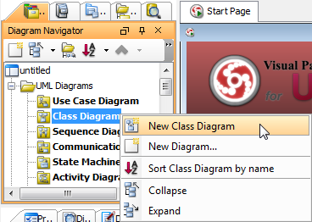
Diseño
Paradigma UML
Fina Cara Fernández
Junio de 2013
Notes:
Con el propósito de diseñar la solución técnica del proyecto, se ha optado por utilizar el Paradigma UML, concretamente utilizando la herramienta de Visual Paradigm for UML 10.1
El objetivo principal del diseño es describir los casos de uso integrantes en la solución de la aplicación APARBAR. Con ello se pretende dotar al sistema de autonomía para determinar los requerimientos descritos en el proyecto, es decir:
se ha descrito la lista de requerimientos,
y los casos de uso que implementan estos requerimientos.
Siguiendo el paradigma UML, se ha diseñado la interfaz gráfica de usuario describiendo cada una de las pantallas que componen la aplicación.

Slide 10
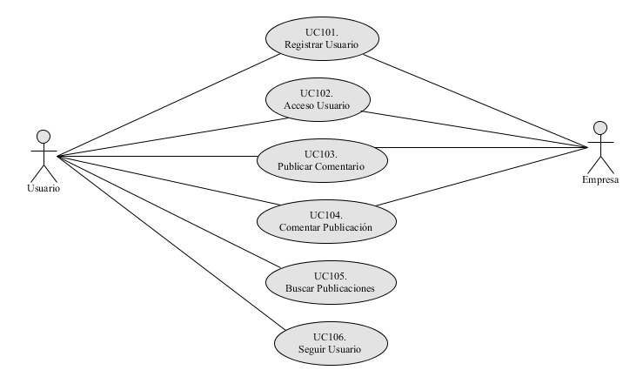
Casos de uso
Diagrama de casos de uso
Fina Cara Fernández
Junio de 2013
Notes:
Entrando en materia del diseño de la aplicación, y para especificar los requerimientos de la aplicación, se ha definido un diagrama de casos de uso, que contiene cada caso de uso y la relación con los actores.
Los casos de uso son 6, uno por cada requerimiento:
Registrar Usuario
Acceso de un Usuario
Publicar un Comentario
Comentar una Publicación
Buscar Publicaciones
Y Seguir a un Usuario
Para cada uno de estos casos de uso que implementan cada uno de los requerimientos de la aplicación antes mencionados, se ha especificado:
una descripción general,
el requerimiento que implementa,
las precondiciones necesarias para iniciar el caso de uso,
los resultados o postcondiciones que se han de obtener,
los actores que lo pueden ejecutar,
los datos requeridos y necesarios para su funcionamiento,
excepciones que se pueden producir y que se han de controlar para el correcto funcionamiento,
y que interfaz de usuario está involucrada en la resolución del caso de uso.

Slide 11
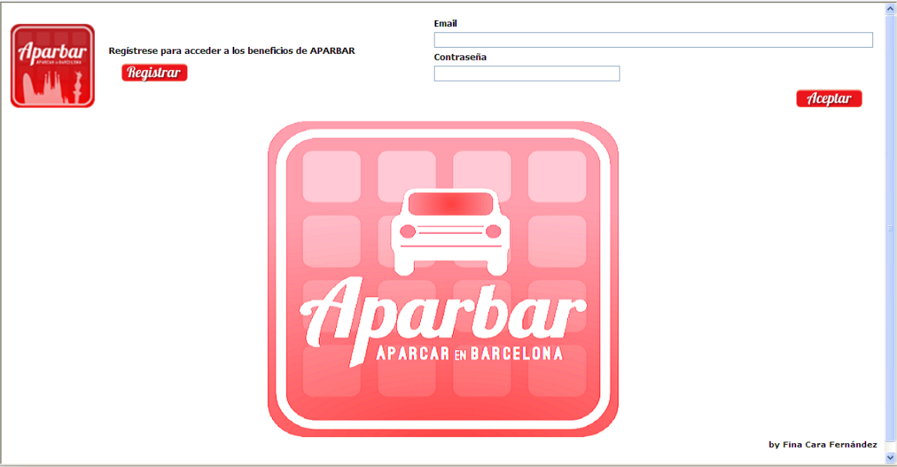
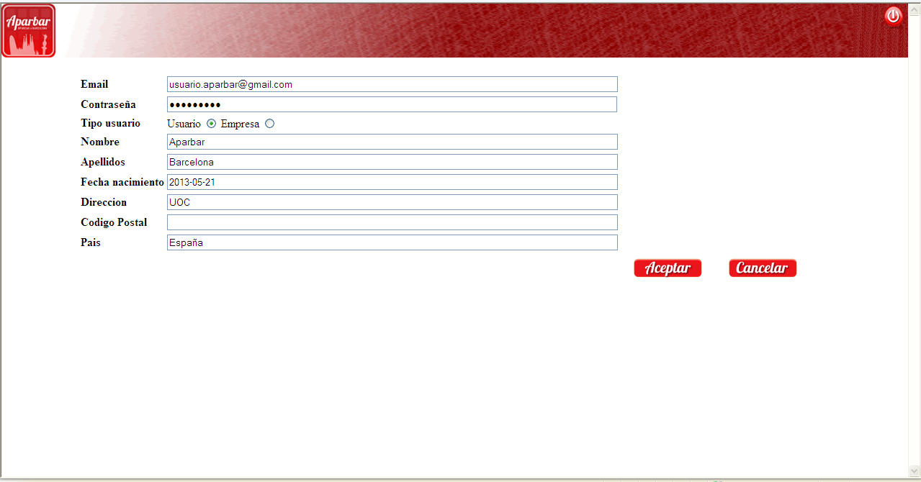
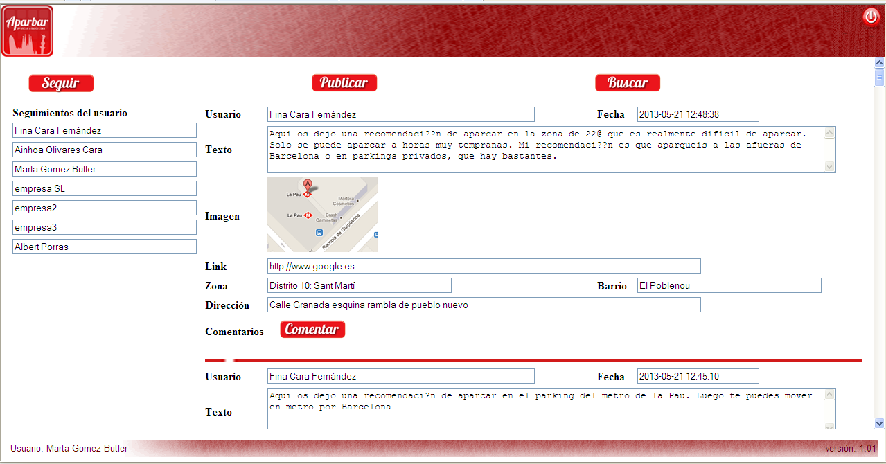
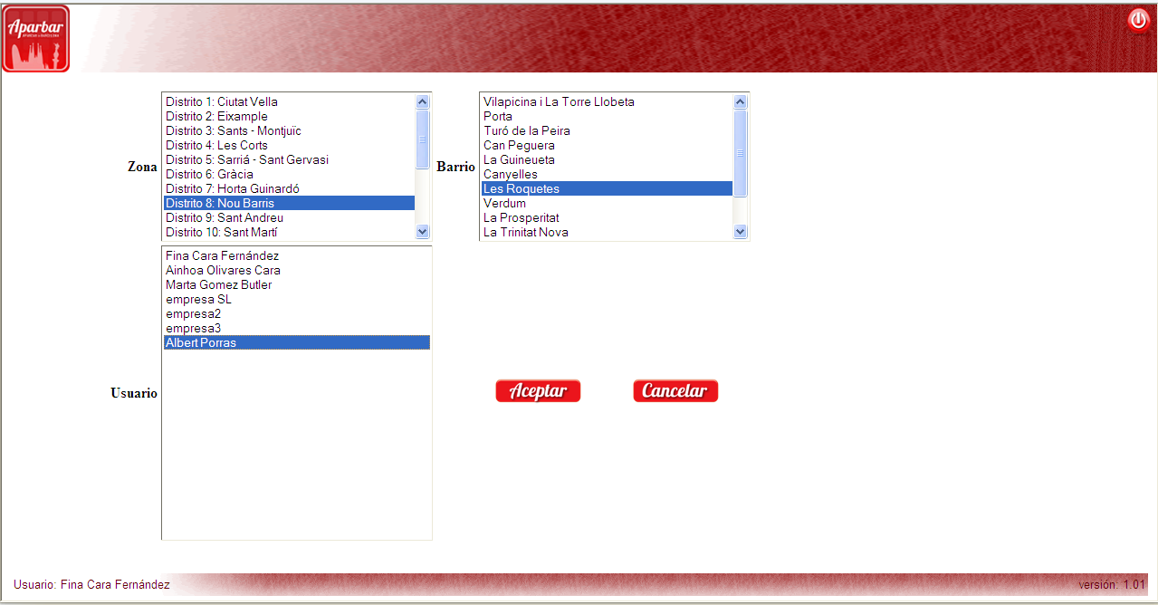
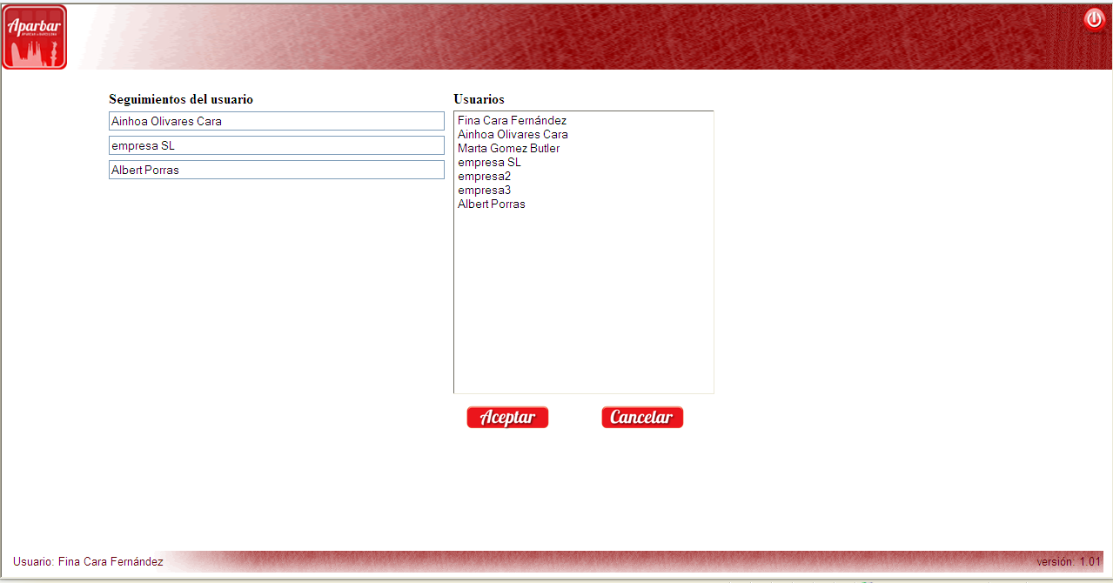
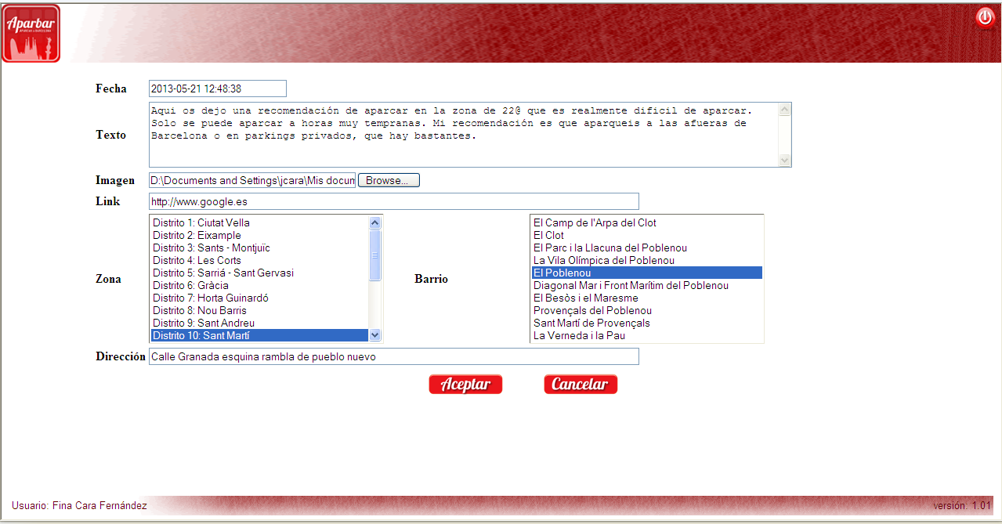
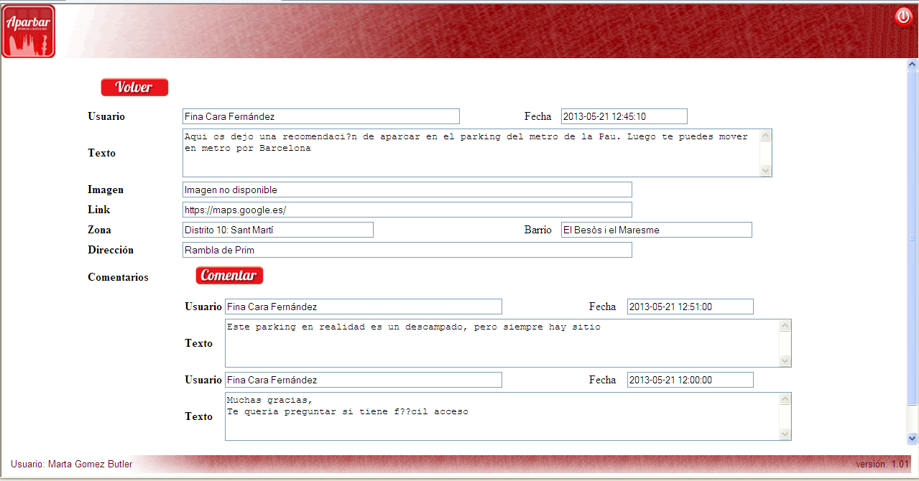
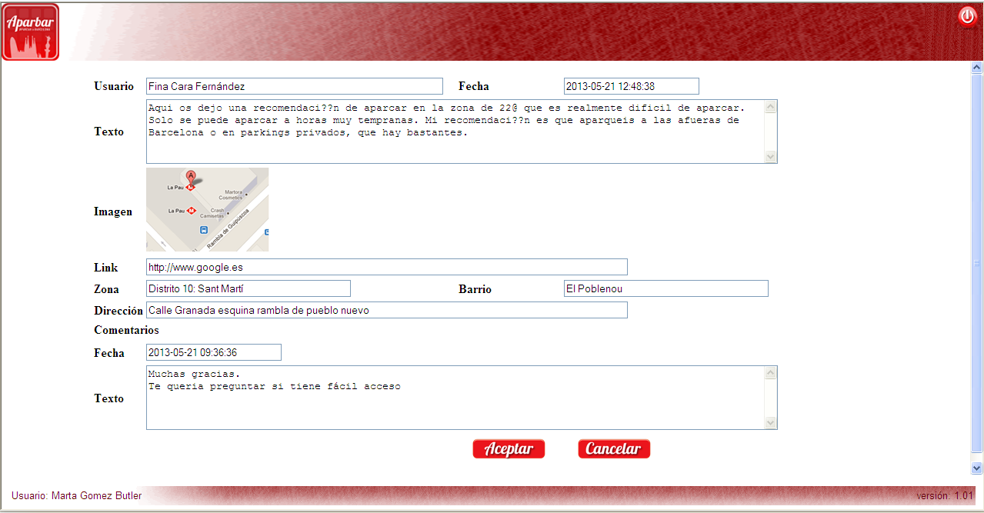
Interfaz gráfica de usuario
Fina Cara Fernández
Junio de 2013
Notes:
En la interfaz gráfica de usuario, se han definido cada una de las pantallas que componen la aplicación.
Las pantallas de esta aplicación son:
Ventana de Acceso al Sistema, en la que el usuario se identifica para entrar en el sistema.
Ventana Principal del Sistema, es la pantalla donde se presentan las publicaciones, comentarios y seguimientos del usuario logginado, además de poder acceder a todas las utilidades de la aplicación.
Además se han definido el resto de ventanas para hacer cada una de las funciones específicas, como:
Ventana de Datos de Usuario, en la que se puede registrar un nuevo usuario o empresa.
Ventana de Datos de Publicaciones, en la que se pueden hacer nuevas publicaciones.
Ventana de Datos de Comentarios sobre Publicaciones, en la que se pueden hacer nuevos comentarios a una publicación dada.
Ventana de Parámetros de Búsqueda de Publicaciones, donde se introducen los parámetros de la búsqueda que se quiere hacer.
Ventana de Búsqueda de Publicaciones, en la que se presentan las publicaciones relacionadas con la búsqueda planteada.
Ventana de Seguimiento de Usuarios, en la que se pueden realizar nuevos seguimientos a otros usuarios o empresas.
Para cada una de estas pantallas, se han especificado los objetos estáticos y dinámicos que componen y definen la pantalla.

Slide 12
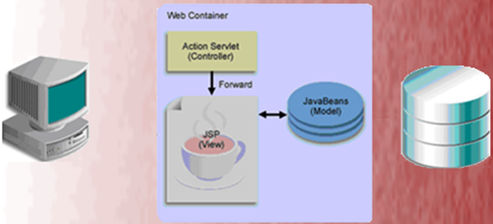
Implementación
Arquitectura J2EE
HTTP
request
HTTP
response
Browser
MySQL
Fina Cara Fernández
Junio de 2013
Notes:
En cuanto a la implementación, se ha definido la arquitectura de la aplicación con las siguientes características:
Aplicación de empresa J2EE que cubre los requerimientos específicos para este proyecto.
Separación de las capas modelo, vista y control.
Para la persistencia de los datos se utiliza el gestor de base de datos MySQL por ser libre y mas que suficiente para esta aplicación.
En cuanto al software de desarrollo, se ha usado la herramienta de desarrollo y despliegue de aplicaciones RAD7 (IBM Rational Application Developer).
La programación de la aplicación se ha hecho en Java, con:
Java beans para definir el acceso a la base de datos y los casos de uso definidos en el diseño,
un Servlet para hacer de controlador,
y JSPs utilizando HTML5, CSS3 y Ajax JavaScript, para definir la interfaz gráfica de usuario.

Slide 13
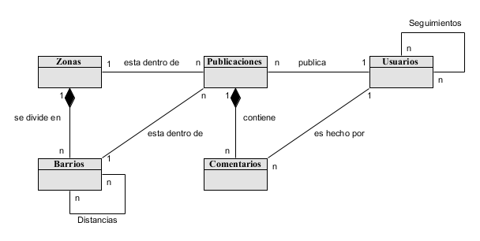
Modelo de datos
Diagrama de entidades
  Características, campos, tipos, claves primarias, secundarias y referenciales
Fina Cara Fernández
Junio de 2013
Notes:
Entrando en materia de implementación, primero se ha definido el modelo de datos de la aplicación con un Diagrama de entidades, donde se han especificado las entidades necesarias para el negocio de la aplicación.
Para cada una de estas entidades, que se han convertido posteriormente en tablas de la base de datos, se han definido:
Sus características, con una descripción general de la entidad, el volumen aproximado de datos y la frecuencia de actualizaciones que puede tener esa entidad.
Los campos que componen la entidad, con el tipo de dato, una descripción, si es clave primaria o no, si es un campo de autoincremento o si permite valores nulos para ese campo.
Además se han definido las claves secundarias para mejorar las consultas a la tabla concreta.
Y las relaciones con otras entidades, claves referenciales, especificando los datos en clave, la entidad y campos a los que se referencia, además de la actuación en los casos de borrado o modificación del dato referenciado.

Slide 14
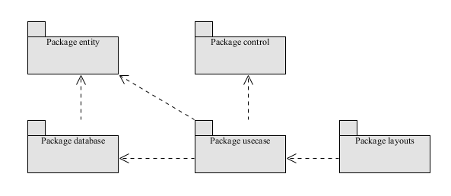
Diseño software
Diagrama de paquetes
  entity
  control
  database
  usecase
  layouts
Fina Cara Fernández
Junio de 2013
Notes:
En cuanto al diseño del software, se ha definido:
El Diagrama de paquetes, donde se agrupan los componentes según su tipo o tarea que implementa
y el Diagrama de componentes.

Slide 15
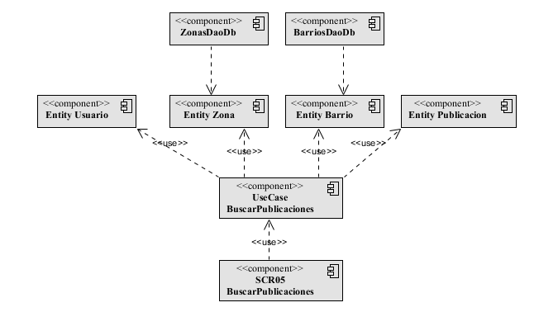
Diseño software
Diagrama de componentes
  Componentes de acceso a la BBDD
  Componentes entidades
  Componentes de casos de uso
  Componentes de ventanas
Fina Cara Fernández
Junio de 2013
Notes:
El Diagrama de componentes, describe los componentes de la aplicación, aquí solo se han descrito los principales que afectan al negocio de esta aplicación. Agrupados por:
Componentes de entidades.
Componentes de acceso a la base de datos.
Componentes de casos de uso.
Componentes de ventanas.
Para cada componente, se ha definido:
Su descripción, con la responsabilidad del componente y las interfases externas, que describen las funciones externas que ofrece el componente.
Y el modelo interno del componente con los atributos y funciones internas que ha de tener el componente.

Slide 16
Plan de Pruebas
Para cada prueba
  Requerimiento
  Caso de uso
  Precondiciones
  Acciones
  Resultado
  Estado
Fina Cara Fernández
Junio de 2013
Notes:
Para poder demostrar que la solución desarrollada cumple con los requerimientos y
necesidades iniciales, se han diseñado y ejecutado una serie de pruebas.
Para cada prueba, se ha especificado, además de la descripción general de la prueba
El requerimiento que cubre
El caso de uso que implementa esa prueba
Las precondiciones necesarias antes de hacer la prueba
Las acciones con los pasos a seguir y resultados esperados de cada paso
El resultado final de la prueba
Y el estado de la prueba si ha sido correcto o no

Slide 17
Conclusiones
Detección del negocio de una aplicación web para compartir experiencias de aparcamiento
Solucionado como proyecto de empresa J2EE
Estructura compleja. Modelo MVC
Ventajas: mantenimiento y ampliación
Fina Cara Fernández
Junio de 2013
Notes:
Una vez analizado, diseñado e implementado este proyecto, las conclusiones finales son:
Primeramente y gracias el estado del arte que se ha realizado en el tema de aparcar en Barcelona, la primera conclusión ha sido la detección de un posible negocio de crear una aplicación web para compartir experiencias de aparcamiento que pueden ayudar a todos y a mi particularmente.
Este posible negocio de la aplicación web se ha solucionado como un proyecto de empresa J2EE.
Se ha escogido una estructura compleja con el modelo Model View Controler por su separación en capas lo que ofrece unas:
Ventajas de mantenimiento y ampliación de la aplicación muy sencillas.
Este proyecto me ha ofrecido la posibilidad de adentrarme en este mundo complejo de las aplicaciones WEB.

Slide 18
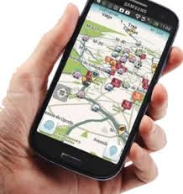
Líneas futuras
Nuevos requerimientos, ampliación del modelo de datos
Aplicación para móvil, navegadores GPS
Fina Cara Fernández
Junio de 2013
Notes:
Para finalizar, se han definido unas posibles modificaciones y líneas futuras:
Ampliación de nuevos requerimientos con ampliación del modelo de datos, por ejemplo: Nuevas búsquedas por distancias, con lo que habría que:
Modificar el esquema de la BBDD, añadiendo la tabla o campos del nuevo requerimiento,
la modificación o creación del bean de acceso a la entidad,
un nuevo bean con el caso de uso,
y una nueva pantalla, sería suficiente para incluir el nuevo requerimiento.
Una posible línea futura interesante sería hacer la Aplicación para móvil con navegadores GPS, de este proyecto.

Slide 19
Muchas gracias
Fina Cara Fernández
Junio de 2013
Notes:
Muchas gracias

